Slide 1
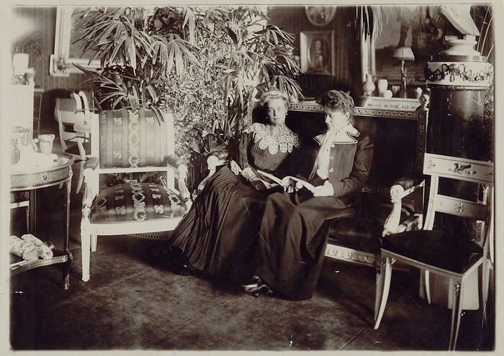
СВЯТОЕ МИЛОСЕРДИЕ: О ДРУЖБЕ ВЕЛИКОЙ КНЯГИНИ ЕЛИЗАВЕТЫ ФЕДОРОВНЫ И КНЯГИНИ ЗИНАИДЫ ЮСУПОВОЙ

Slide 2
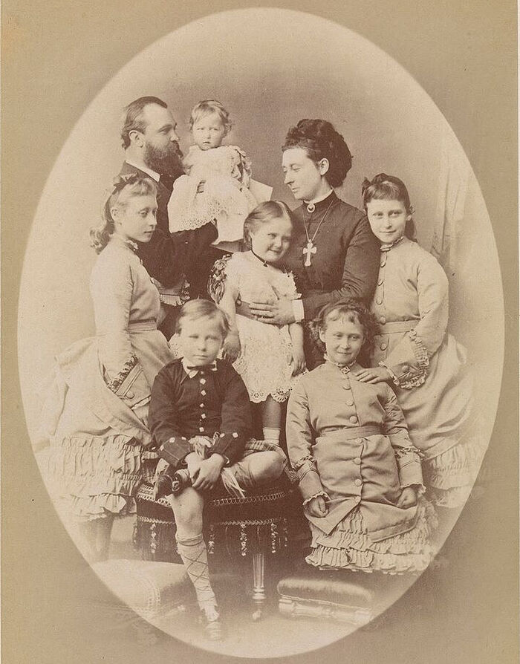
Принцесса Елизавета (Элла, как называли ее близкие), вторая дочь в многодетной семье Гессенских герцогов, в 9 лет потеряла брата, а в 14 – младшую сестру и мать. После ее смерти именно Элла, самая добрая и отзывчивая из старших дочерей, стала опорой отцу и постаралась заменить ушедшую мать брату и трем сестрам.
«Принцесса-Ангел», – называли Алису жители Гессена после ее смерти. «Белый ангел Москвы» – будут называть ее дочь Елизавету россияне.

Slide 3
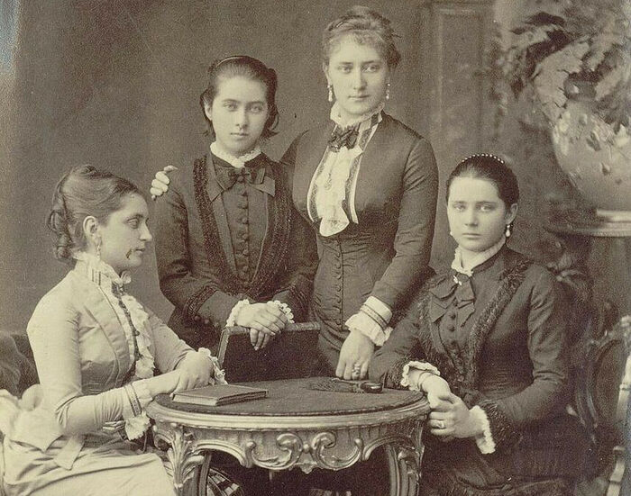
Смерть близких коснулась и княжну Зинаиду. Будучи старшим ребенком и крестницей императора Александра II, в младенчестве она лишилась брата, а в 18 лет – матери. Кроме того, в 27 лет не стало ее младшей сестры Татьяны, и Зинаида осталась единственным ребенком и наследницей рода Юсуповых. В то время детская смертность была высокой везде, включая высшее общество. Но именно в семье Юсуповых это каждый раз оборачивалось трагедией – поговаривали о семейном проклятии (только один из детей в поколении доживал до возраста 26 лет). Зинаида очень переживала это горе и чувствовала свою вину в том, что она, «Зайде» (как называла ее Татьяна) осталась жива, а младшая сестра «Танек» умерла в 22 года.

Slide 4
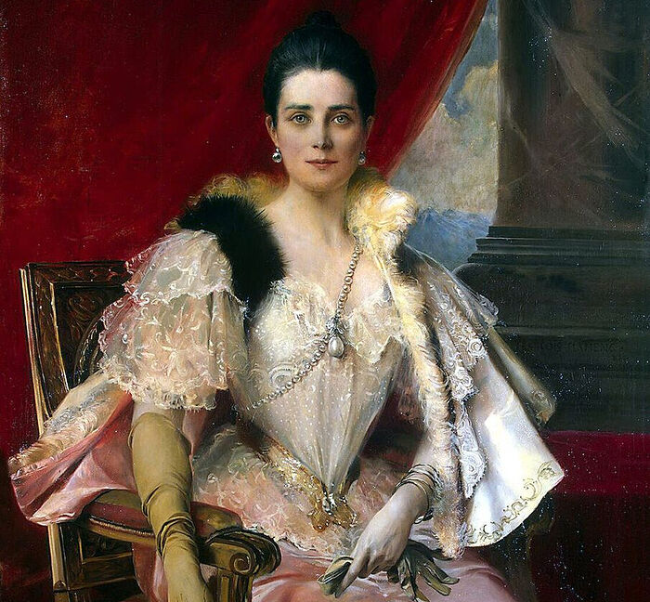
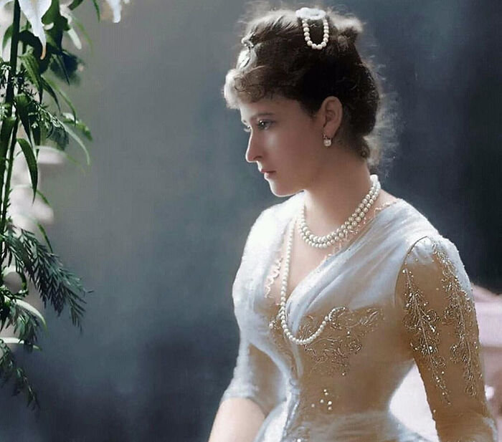
Зинаида Николаевна
Их называли первыми красавицами и главными конкурентками на «модных подиумах» Петербурга

Slide 5
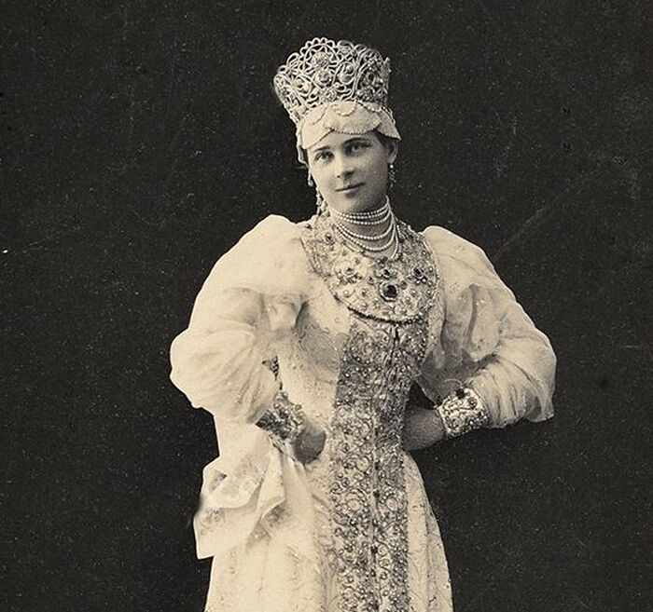
На костюмированном балу 1903 года Зинаида Николаевна Юсупова без подготовки танцевала «русскую» лучше любой заправской балерины и пять раз выходила на бис.

Slide 6
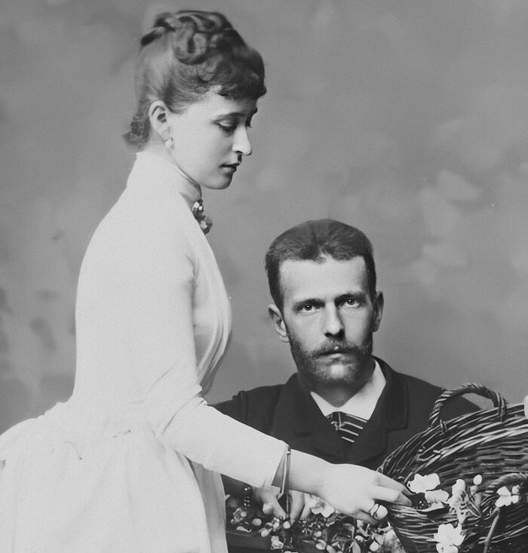
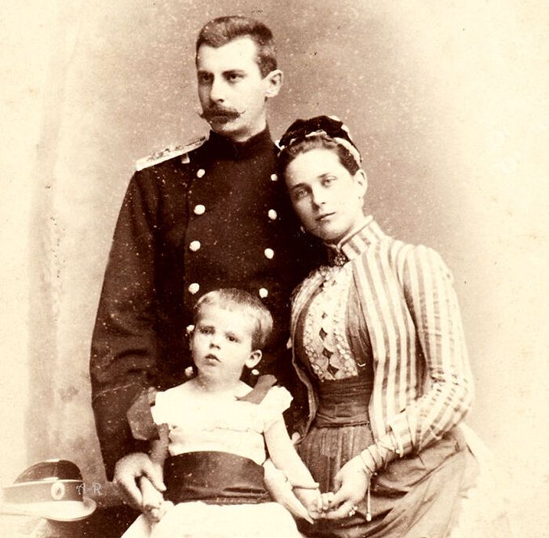
И принцесса Елизавета, и княжна Зинаида могли стать украшением любого европейского королевского двора, но предпочли брак по любви
Замуж Зинаида Николаевна и будущая Елизавета Федоровна вышли почти в одном возрасте: княжна Зинаида – в 21 год, в 1882 году, а принцесса Элла – в 20 лет, в 1884-м. Именно тогда, вероятно, они познакомились и стали близко общаться, ведь имения Сергея Александровича (Ильинское) и Юсуповых (Архангельское), располагались по соседству.

Slide 7
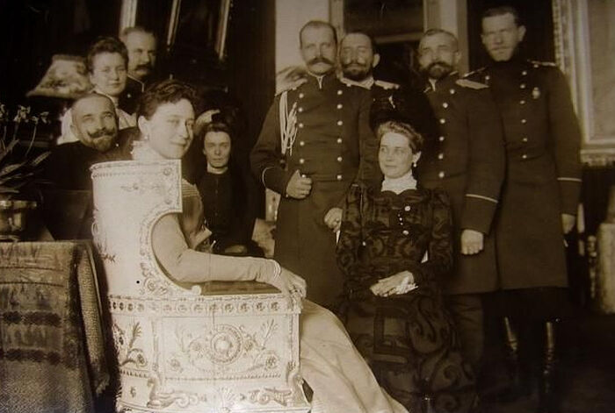
Оба семейства вскоре подружились. Этому способствовали и общие служебные дела мужчин, и благотворительная деятельность женщин. Также обе дамы обязаны были принимать участие и давать частые приемы и балы, бывшие частью придворного протокола и представительской стороной служебной деятельности Сергея Александровича и его адъютанта.

Slide 8
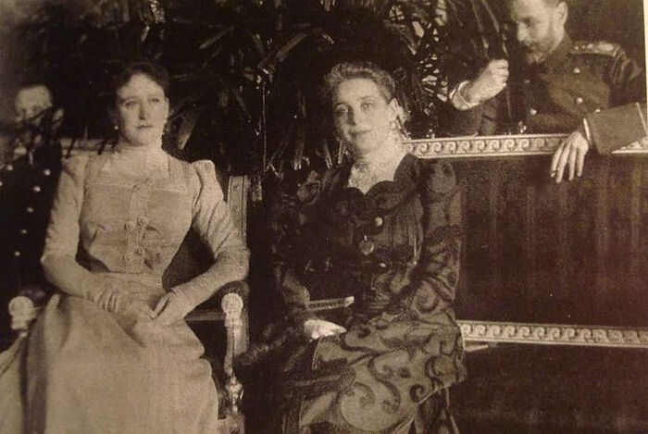
Теплые дружеские отношения связывали великую княгиню не только с Зинаидой Юсуповой, но и с ее младшим сыном Феликсом, который, в свою очередь, был другом Дмитрия Павловича, племянника и воспитанника Елизаветы Федоровны.

Slide 9
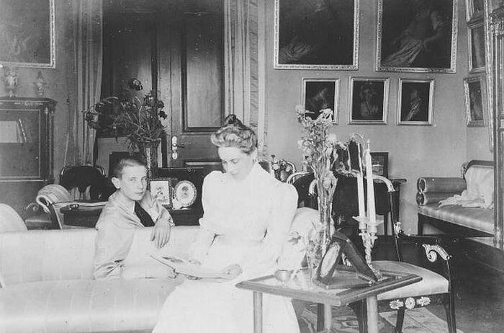
Зинаида Юсупова с сыном Феликсом

Slide 10
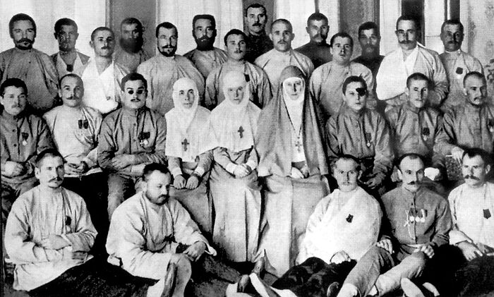
Княгиня Юсупова была одной из ближайших соработниц Елизаветы Федоровны на ниве благотворительности

Slide 11
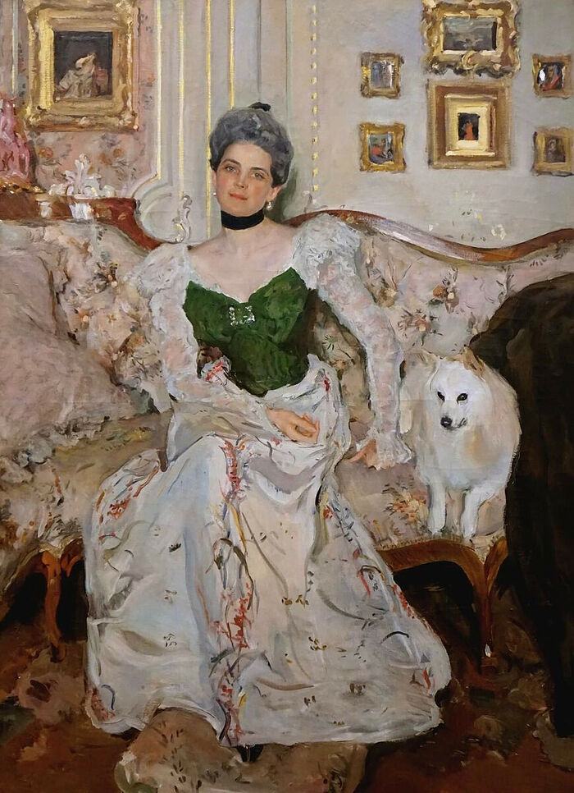
Военный инженер Владимир Догадин, побывавший на излечении в Кореизе, писал:
«Княгиня Юсупова в своем обращении к раненым проявляла много сердечности. Она знала состояние здоровья всех тяжелобольных, находившихся на излечении в их госпитале, развернутом в Петроградском дворце, а в Кореиз ей ежедневно присылали телеграммы с указанием их температуры»
«Если бы все богатые люди, княгиня, были похожи на вас, то не осталось бы места несправедливости», – сказал ей художник Валентин Серов, который не любил сильных мира сего и никому не льстил. – «Несправедливости не искоренить, и тем более деньгами, Валентин Александрович», – ответила ему «славная» княгиня (как Серов назвал ее в письме к жене).
Валентин Серов портрет княгини Зинаиды Юсуповой

Slide 12
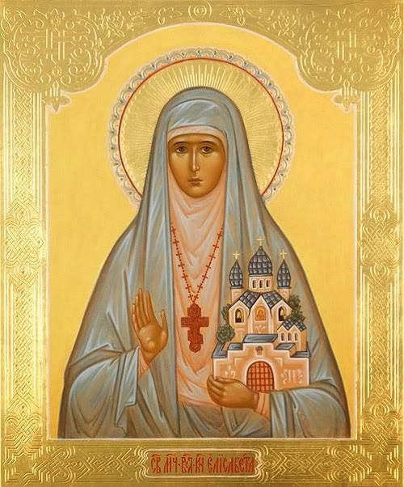
В 1918 году в Алапаевске мученически погибла великая княгиня Елизавета Федоровна Романова. Ей было всего 53 года, и по земным меркам она была в самом расцвете своих сил. Земной путь, по которому она шла, и к исходу из которого тщательно готовилась, привел ее к святости.

Slide 13
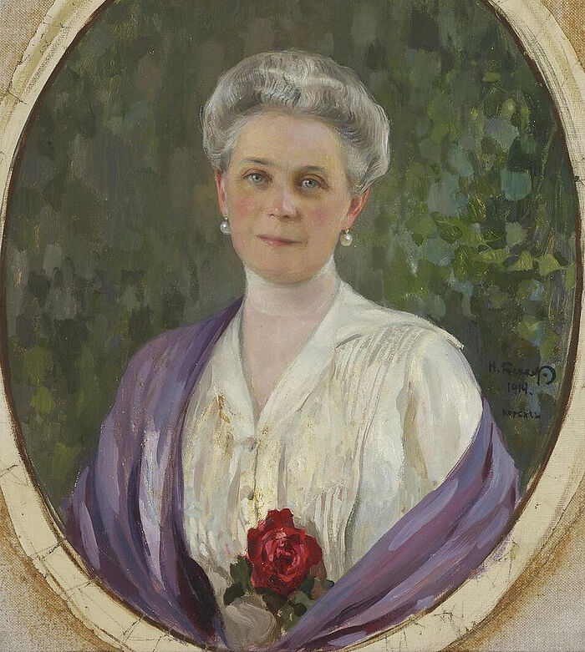
Зинаида Николаевна Юсупова пережила подругу на 21 год. В эмиграции некогда богатейшая женщина России жила очень скромно, но так же, как и раньше, отдавала все свое время делу благотворительности. Она возглавила центральный комитет помощи беженцам из России, в Риме открыла агентство, находившее работу эмигрантам, жертвовала деньги тем, кто хотел обучиться профессии, открывала мастерские белошвеек и бесплатные столовые для соотечественников-эмигрантов. До конца своих дней Зинаида Николаевна считала истинным богатством человека любовь и милосердие.
По материалам рассказа Ксении Гриньковой
« Святое милосердие: о дружбе великой княгини Елизаветы Федоровны и княгини Зинаиды Юсуповой»

Slide 14
Быть может, это всё наивно.
Но вижу я в который раз,
Как над землёй бушуют ливни,
Чтоб смыть скопившуюся грязь.
И наше Время чистить надо —
Скопилось столько в нём дерьма —
Насилья, лжи, вражды и смрада,
Что скоро все сойдём с ума.
Так пусть в нас совесть не убудет
И правда не сорвётся вниз…
Мир держится на мудрых людях,
Как держится при солнце жизнь.
(Андрей Дементьев)
Мир держится на добрых людях.
Не на агрессии и зле.
И если доброты не будет,
То ничего не будет на земле.
Мир держится на состраданье,
А не на важности пустой.
Вот кто-то свет потёмкам дарит,
Чтоб озарить жизнь красотой.
Мир держится на милосердье,
А не на выгоде и лжи.
  Никто из нас не минует смерти,
  А потому добро творить спеши.

